Slide 1

Notes:
INSTRUCTOR NOTE: This module should be presented by a knowledgeable, experienced and trained instructor with experience in grain handling and storage, as well as the OSHA grain handling standard.
Learn & Live = Edúcate y Sobrevive
This module & the accompanying video are based on FEDERAL OSHA regulations. States governed by OSHA approved state plans have OSHA-approved job safety and health programs operated by individual states instead of federal OSHA. Some of their regulations may differ. It is up to the instructor to inform participants of the differences or to warn participants some regulations may differ and they should check with their state regulations.

Slide 2
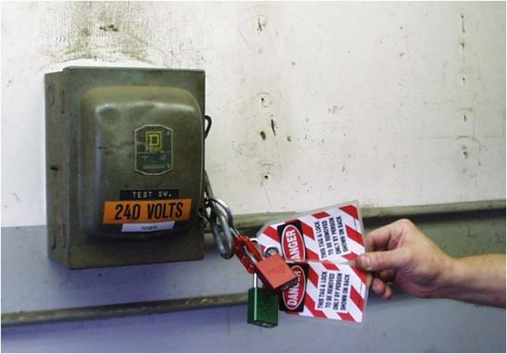
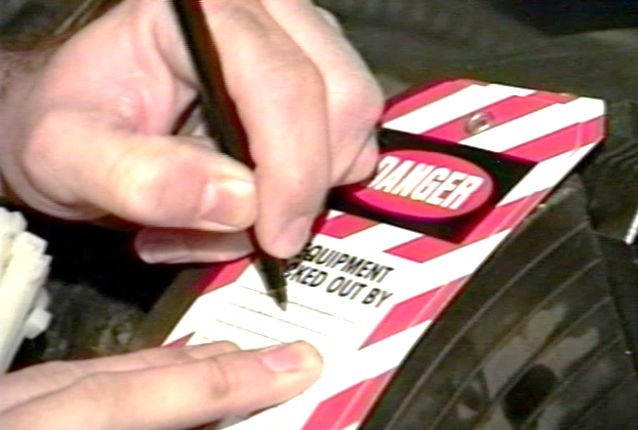
Candado/Etiqueta/Prueba
Mini Módulo
Notes:
This module is intended as a supplement for other modules developed by GHSC when Lock out/Tagout is a hazard abatement strategy to educated participants on the concepts of LOTO and when and how to use LOTO. Though designed for inclusion with other modules, it can also stand alone as a training session.
A video “Lock Out/Tag Out: Each Time, Every Time is also available to accompany this module presentation.
Imagen: superior derecha – Candado/Etiqueta – tdi.txas.gov
Imagen al centro – twu.edu

Slide 3
Introducción
Este mini módulo Candado/Etiqueta/Prueba es parte de un programa educativo sobre los peligros encontrados en áreas de manejo de grano, incluyendo los compartimientos de grano y sus alrededores. Incluye un video – Candado, Etiqueta, Prueba – Cada Vez, Todas las Veces. Su propósito es ayudar a los participantes a identificar y reducir los riesgos en el lugar de trabajo.
Notes:
Explique que este módulo es parte de un programa educativo.
Otros módulos
Descripción general de la Seguridad en Manejo y Almacenaje de Granos (módulo de introducción)
Mini módulo de Candado/Etiqueta
Peligros de Enredo y Resguardo
Peligros de Caídas y Protección
Peligros al Entrar al Compartimiento de Granos
Introducción a los Sistemas de Protección con Cuerda de Vida
Reducción de Riesgos al Entrar al Compartimiento de Granos
Espacios Confinados Agrícolas

Slide 4
Descargo de Responsabilidad
Este material fue producido bajo el número de concesión SH-27664-SH5 de la administración de seguridad y salud ocupacional, Departamento de trabajo de los Estados Unidos. No necesariamente refleja las opiniones o políticas del Departamento de trabajo de los Estados Unidos, ni la mención de nombres de oficios, productos comerciales u organizaciones implican el aval del gobierno de los Estados Unidos.
Notes:
Explique – GHSC recibió donación de la OSHA. Para cumplir los requisitos de este otorgamiento necesitamos que ustedes llenen y entreguen la siguiente información:
Supervisor o trabajador. Esta información es para propósitos estadísticos, muestra la clase de población que recibe el entrenamiento.
Empleador. Esto es para establecer una relación empleador/empleado como lo estipula la OSHA. Si esta presente algún empleado que sea voluntario de rescate, debe anotar el nombre de su empleador y no el de su equipo de rescate. Los agricultores deben incluir el nombre comercial registrado de su granja. Los empleados de la granja deben proporcionar el nombre comercial que aparece en su cheque de pago.
OSHA NO se pone en contacto con el empleador.
GHSC puede ponerse en contacto con el asistente o empleador para una evaluación de seguimiento como requisito de los concesionarios.

Slide 5
Derechos de los Empleados
Los empleados tienen derecho a condiciones de trabajo seguras y saludables que NO representen riesgo de algún daño severo.
Los trabajadores tienen derecho a un salario justo por las horas trabajadas de acuerdo con la ley.
Notes:
Explique – Todos los otorgamientos de la DOL requieren que los empleados sean informados sobre sus derechos. En esta instancia queremos enfatizar que los empleados tienen derecho a condiciones de trabajo seguras y saludables Y un salario justo por su trabajo.
Recordatorio para empleados – Es responsabilidad del empleado seguir las prácticas de seguridad, políticas y procedimientos de sus empleadores.
Indique a los participantes que dentro de sus derechos está el derecho a reportar condiciones de trabajo inseguras en la línea directa de OSHA sin costo alguno.
Mas información sobre los derechos del trabajador puede encontrarse en la página web de la OSHA: www.osha.gov o la página web del Departamento Laboral www.dol.gov .
Es ESPECIALMENTE imperativo para los jóvenes/trabajadores menores que busquen información y conozcan sus derechos, cuales son sus expectativas y como obtener ayuda si es necesario.

Slide 6
Responsabilidad del Empleador
Los empleadores tienen la responsabilidad de proveer un lugar de trabajo seguro.
Encontrará mas información sobre los derechos del empleador y de los empleados en la página web www.osha.gov.
Notes:
Explique que los empleadores tienen la responsabilidad legal de proveer un lugar de trabajo seguro. Esto significa que ellos deben garantizar que las normas que rigen su negocio se sigan y se cumplan. Esto aplica a 1 empleado o mas.
DISCUSIÓN – Es responsabilidad del empleador conocer las normas y leyes – federales y estatales.
Enfatice – Es responsabilidad del empleador asegurar a sus empleados así como conocer, entender y cumplir las normas y políticas de la compañía.
IMPORTANTE ENFATIZAR– Si el empleador no está seguro de las normas, el debe consultar con la agencia apropiada. Cada estado tiene un programa de consultación en situ financiado conjuntamente por la OSHA y el estado que provee la asistencia en asesoría y cumplimiento de las normas.
La página web de la OSHA provee información de contacto de cada programa estatal de consultación en situ.
El Departamento Laboral de Illinois tiene su programa estatal de consultación en situ en Illinois.
Los empleadores también deberían conocer y entender las leyes estatales ya que éstas pueden ser mas restrictivas que las leyes de la OSHA. Póngase en contacto con el departamento laboral del estado.

Slide 7
Protección al Denunciante
Los empleadores no pueden castigar o discriminar a los empleados que han utilizado sus derechos a reportar condiciones de trabajo inseguras e insalubres o problemas ambientales ante un empleador, la OSHA u otra oficina de gobierno. Los empleados pueden llamar, escribir o mandar correo electrónico a la oficina OSHA del área en un plazo de 30 días para reportar actos de represalias por el empleador.
Para información sobre protección al denunciante vaya a www.whistleblowers.gov
Notes:
Explique – Todos los otorgamientos de la DOL requieren que los empleados sean informados sobre sus derechos. En esta instancia deseamos enfatizar que los empleados tienen derecho a reportar condiciones de trabajo inseguras e insalubres y no ser víctimas de represalias por su empleador con medidas disciplinarias al personal, despidos, etc.
Recordatorio para empleados – Es responsabilidad del empleado seguir las prácticas de seguridad, políticas y procedimientos de sus empleadores.
Indique a los participantes que dentro de sus derechos está el derecho a reportar condiciones de trabajo inseguras en la línea directa de OSHA sin costo alguno.
Mas información sobre los derechos del trabajador puede encontrarse en la página web de la OSHA: www.osha.gov o la página web del Departamento Laboral www.dol.gov .
Es ESPECIALMENTE imperativo para los jóvenes/trabajadores menores que busquen información y conozcan sus derechos, cuales son sus expectativas y como obtener ayuda si es necesario.

Slide 8
Objetivos de Aprendizaje
Al finalizar este módulo, los participantes serán capaces de:
Explicar el propósito de LOTO (Candado/Etiqueta) y cuando debe ser utilizado.
Explicar el concepto de un candado, una llave, por persona.
Describir los pasos básicos para desarrollar LOTO (Candado/Etiqueta).
Notes:
Introducir los objetivos de aprendizaje. Este es el conocimiento que el participante debe adquirir así como las tareas y destrezas que debe aprender a desarrollar.
Explique – que el módulo fue diseñado para buscar la interacción de los participantes. Se harán preguntas durante la sesión para generar discusión.
Estimule – el intercambio de ideas, información, experiencias para que todos puedan aprender.

Slide 9
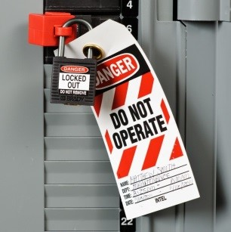
Razones para Candado/Etiqueta
Norma OSHA 1910.147
Protege Empleados
Procedimientos Escritos
Accesible
Práctica Recomendada - Granja
Obligatorio - Comercial
PRACTICAS
RECOMENDADAS
Notes:
Introducir Candado/Etiqueta – también conocido como LOTO.
Explique – Es un requisito de la OSHA para los elevadores comerciales que exista un cierre/etiquetado o un procedimiento alternativo (cuando existe un control exclusivo de la maquinaria por parte del trabajador tal como desconectar el cable de energía de una bomba de sumidero). Ejemplos: bomba de sumidero, elevador de cangilones, alumbrado, transportadores, etc. LOTO es una PRÁCTICA RECOMENDADA aun para granjas ya que ayuda a prevenir muchos peligros.
LOTO es una medida preventiva activa – requiere de una persona para realizarse. Es tan importante como el resguardo, pero está expuesto a mas “fallas” porque éstas no ocurren a menos que se inicien por el empleado.
Los peligros de los que se quiere proteger incluyen quedar atrapado, ser aplastado, ser golpeado, ser arrojado, hacer contacto con circuitos eléctricos/partes energizadas (electrocución) e inmersión/atrapamiento.
Explique – esta diapositiva y la siguientes, muestran ejemplos de mecanismos de bloqueo, paneles de control y señalización de LOTO. La izquierda esta controlando un interruptor y la derecha controla una caja de interruptores.
Discusión sobre costos de LOTO – Un juego de candados/etiquetas con diversos candados cuesta aproximadamente $200. Las etiquetas usualmente cuestan $1 cada una. Esta es una medida preventiva accesible para cualquier negocio agrícola pequeño o grande o cualquier operación comercial.
Tome en cuenta que – Otras dos normas OSHA también contienen disposiciones de control de energía: 29 CFR 1910.269 y 1910.333.
Imagen dispositivo2 de candado_etiqueta en ehs.ucsb.edu

Slide 10
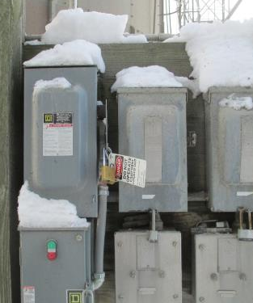
Candado/Etiqueta es Protección
Protege
Daños
Puesta en marcha inesperada
Durante servicio o mantenimiento
Trabajar expuesto a electricidad
¡Evita que otros enciendan las máquinas!
Notes:
Discutir como LOTO protege a los trabajadores. Un programa de candado/etiqueta puede ayudar a prevenir:
Contacto con un peligro mientras desempeña tareas que requieren eliminación, desviación, o desactivación de dispositivos de protección.
La liberación involuntaria de energía peligrosa ( energía almacenada).
La puesta en marcha involuntaria o el movimiento de maquinaria, equipos o procesos.
ENFATICE – LOTO PREVIENE QUE alguien ponga en marcha una pieza de maquinaria/equipo en la que otra persona está trabajando. Esta es una función principal de LOTO.
Explique -LOTO impide que la energía llegue a una pieza de maquinaria/equipo – evita la electrocución; enredo; trituración, etc.
Enfatice – LOTO para la entrada al silo evita que el grano fluya mientras el trabajador esta dentro. La avalancha de granos es un factor importante para la inmersión.
Imagen – GHSC & Penn State Davis Hill

Slide 11
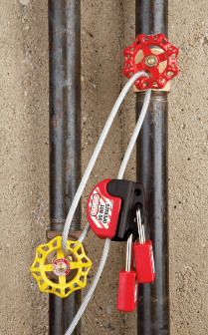
LOTO (Candado/Etiqueta)
Controla Fuentes de Energía
Control de energía peligrosa
Aísla fuentes de energía - inoperable
Energía almacenada & residual
Quitar energía a máquinas & equipos
Utiliza dispositivos de aislamiento de energía
Property of Master Lock®
Energía – eléctrica, mecánica, hidráulica, neumática, química, térmica, gravedad, & otras.
Notes:
Explique- esto es lo que Candado/Etiqueta (LOTO) debería hacer por las máquinas/equipo y los trabajadores.
Discusión– ¡TODO ES por las fuentes de energía!
Pregunte – ¿Es necesario aplicar esto a la energía cinética– es decir que una persona tiene que aplicar fuerza física para hacer que una parte de la máquina se mueva? (Si, la teoría debería aplicarse en que usted puede evitar que la parte móvil tenga la posibilidad de estar en movimiento lo cual puede causar daño).
Discusión – “ aislado y en estado inoperante” significa que los dispositivos de cierre mantienen los dispositivos de aislamiento de energía en una posición segura o de “apagado”. Estos proveen protección al prevenir que las máquinas o equipo se energicen porque están aisladas completamente de su fuente de alimentación y boqueadas para conectarse a una fuente de alimentación. APAGAR UNA MÁQUINA O UN INTERRUPTOR NO ES SUFICIENTE – ÉSTE DEBE SER BLOQUEADO.
Explique – aislar energía también significa liberar, drenar, disipar o restringir energía almacenada o residual (la que está en condensadores, resortes, elementos elevados de la máquina, volantes de inercia de rotación, sistemas hidráulicos y presión de aire, gas, vapor o agua, etc.). Estas energías deben ser disipadas o restringidas utilizando métodos tales como la conexión a tierra, reposicionamiento, bloqueo, sangrado hacia abajo, etc.
Definir – De energización es un proceso utilizado para desconectar y aislar un sistema de una fuente de energía con el fin de evitar la liberación de esa energía. Al de-energizar el sistema, usted está eliminando la posibilidad que el sistema pudiese causar daño a una persona a través de movimiento, o por liberación de calor, luz o sonido de forma inadvertida, accidental o involuntaria.
IMPORTANTE ENFATIZAR – esta es una PRÁCTICA RECOMENDADA – y también debería ser utilizada en las granjas. Evita que otros enciendan una pieza de equipo cuando no pueden saber si alguien está trabajando en ella.
Señalar – este es otro tipo de mecanismo de cierre utilizado en tuberías, válvulas.
http://www.osha.gov/Publications/osha3120.pdf

Slide 12
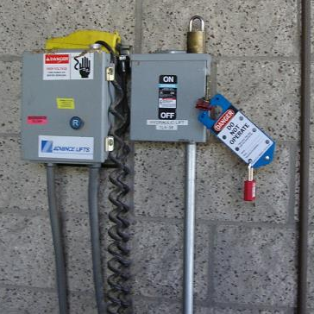
Candado Aísla Energía
Candado – aislamiento de energía del sistema (una máquina, equipo, o proceso) que físicamente cierra el sistema en modo seguro.
Notes:
El cierre ocurre cuando un candado u otro dispositivo es colocado físicamente en un dispositivo aislante de energía que ha sido puesto en modo seguro y ha dejado al sistema incapaz de recibir energía.
Imagen – LOTO rms.unlv.edu.occupationaltraining

Slide 13
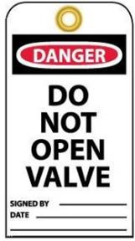
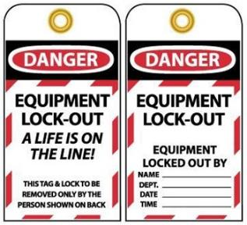
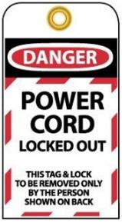
Etiqueta – Advierte e Informa
Etiqueta – ADVIERTE. Un sistema de etiquetado que informa a otros de la razón para practicar Candado/Etiqueta, por qué no puede ser operado, quien realizó el LOTO.
Notes:
Explique – El proceso de etiquetar un sistema implica la aplicación o el uso de un indicador (generalmente una etiqueta estandarizada) que incluya la siguiente información:
Por qué el candado/etiqueta es requerido (reparación, mantenimiento, etc.).
El nombre de la persona autorizada que puso la etiqueta o el candado en el sistema.
Hora de aplicación del candado/etiqueta.
Importante enfatizar – Las etiquetas deben identificar al propietario.
Importante enfatizar – SOLO la persona que puso el candado y la etiqueta en el sistema es la que tiene permitido desmontarlos.

Slide 14

Requerimientos de LOTO (Candado/Etiqueta)
SOLO empleados autorizados realizan LOTO
Entrenar a TODOS los empleados
Utilizar los candados & etiquetas adecuados
Procedimientos LOTO por escrito
Revisar procedimientos anualmente
Notes:
Explique – estos son requerimientos para una instalación comercial o una instalación agrícola regulada. SIN EMBARGO, pueden ser implementadas fácilmente en granjas de cualquier tamaño.
IMPORTANTE ENFATIZAR – todos los empleados deben estar entrenados para comprender el propósito y la función de (Candado/Etiqueta) LOTO y deben saber quien esta autorizado a desarrollar LOTO. La OSHA (Administración de Seguridad y Salud Ocupacional) requiere que haya personas designadas para desarrollar LOTO – y DEBEN estar entrenadas. La razón para tener “personas autorizadas” es garantizar que LOTO se cumple, se realiza correctamente y si existe rendición de cuentas/control sobre cuando y como se hace el trabajo- especialmente para instalaciones mas grandes. [29 CFR 1910.147(c)(7)(i) and (A), (B), (C)
Discusión – Las operaciones agrícolas pueden adoptar una práctica similar solo con ciertas personas autorizadas a realizar LOTO. Informar a todas las personas que trabajan o viven en la granja sobre lo que un candado y etiqueta significan, ayuda a garantizar la seguridad en la medida que los agricultores trabajan solos o con muy pocos empleados. Esto evita que un miembro de la familia piense que alguien “olvidó” encender un equipo o realizar una tarea. Explique – Existen diferentes tipos de candados para diferentes fuentes de energía. El empleador debe asegurarse que los tipos de candados y etiquetas apropiados están disponibles.
Discusión – Las instalaciones reguladas por OSHA, DEBEN tener un procedimiento LOTO escrito para cada pieza de equipo/maquina. Esto NO debe ser complicado – especialmente para granjas – y existen modelos o plantillas disponibles. Un procedimiento escrito identifica todas las fuentes de energía, el orden de apagado, como apagar y bloquear. Para granjas, una idea práctica es mantener una copia en la “oficina” y colocar una copia cerca o sujetarla al equipo con una banda para recordarle que debe hacer LOTO antes de iniciar el servicio o mantenimiento. También puede ser utilizado para “entrenar” a los trabajadores agrícolas en operar adecuadamente la pieza de equipo.
Explique – La revisión anual es para asegurar que los procedimientos están actualizados. Posiblemente una nueva pieza de equipo fue comprada, o un nuevo panel eléctrico fue instalado, etc. Para granjas, este tipo de revisión anual puede darse cuando se esta realizando el mantenimiento. – agregue una fecha y las iniciales al procedimiento para recordar cuando fue revisado por ultima vez.
ENFATICE – Un trabajador NUNCA debería hacer el intento de trabajar en un equipo o maquina sin primero asegurarse que esta con (candado/etiqueta) LOTO! https://www.osha.gov/dts/osta/lototraining/tutorial/empl.html

Slide 15
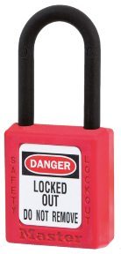

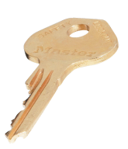
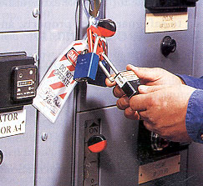
1 Candado, 1 Llave, 1 Persona
Su candado no puede ser abierto con otra llave.
Notes:
Explique – La premisa básica de Candado/Etiqueta (LOTO) es que debe haber una llave por cada candado individual, y un candado por persona. La llave de una persona nunca debería abrir el candado de otra persona.
Importante enfatizar– Los dispositivos de candado y etiqueta deben identificar al usuario individual. (el que esta colocando el dispositivo). [29 CFR 1910.147(c)(5)(ii)(D)].
Importante Enfatizar – SOLO el individuo que coloca el candado y la etiqueta en el sistema es el que tiene permitido desmontrlos.
Los candados no deben tener la misma llave. La llave de alguien no debe abrir el candado de otra persona.
Por lo general, los candados vienen con dos llaves. La segunda llave debe ser guardada por el supervisor con una etiqueta de identificación en ella.
Importante enfatizar – Si hay varias personas trabajando en el equipo o entrando al compartimiento de granos, CADA persona debe colocar un candado en la fuente de energía. Esta es una medida de protección para asegurar que todas las personas han salido del área de trabajo antes de re-energizar el equipo.
Discusión – Los dispositivos de Candado/Etiqueta (LOTO) pueden ser: Candados, etiquetas, cadenas, cuñas, llaves de bloqueo, perno adaptador, sujetadores de cierre automático u otro accesorio metálico [29 CFR 1910.147(c)(5)(i)].
Imagen – candado y llave de la marca Master Lock®. Imagen inferior: Lock out www.dir.ca.gov.dosh.etools.08_003

Slide 16
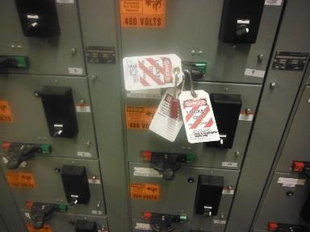
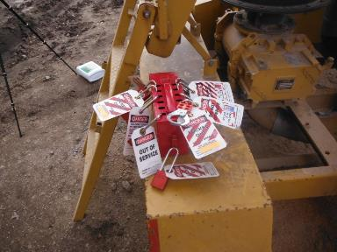
Varias Personas = Múltiples Candados
Si hay mas de 1 persona, se necesita
candado/ etiqueta (LOTO)
en el mismo equipo o máquina.
Candado para cada persona
Candado/Etiqueta Grupal
Notes:
Si hay varias personas trabajando en el equipo o entrando al compartimiento de grano, CADA persona debe colocar un candado en la fuente de energía. Esta es una medida de seguridad para garantizar que todas las personas han salido del área de trabajo antes que el equipo se re-energice.
Candado/Etiqueta (LOTO) grupal – Responsabilidad primaria asignada a una persona. Procedimientos específicos.
1910.147(f)(3)(ii) Los dispositivos de candado o etiqueta grupales, deberán ser utilizados de acuerdo con los procedimientos requeridos en el párrafo (c)(4) de esta sección, incluyendo, pero no necesariamente limitados a los siguientes requerimientos específicos:
1910.147(f)(3)(ii)(A) La responsabilidad primaria recae sobre un empleado autorizado para un determinado numero de empleados que trabajan bajo la protección de un dispositivo grupal de candado o etiqueta (tal como un candado de operaciones);
1910.147(f)(3)(ii)(B) Provisión para que el empleado autorizado determine el nivel de exposición de los miembros individuales del grupo con respecto al cierre o etiquetado de la máquina o equipo y
1910.147(f)(3)(ii)(C) Cuando mas de un grupo, trabajo, departamento, etc. esta involucrado, se asigna la responsabilidad del control de cierre o etiquetado de todo trabajo al empleado autorizado que está designado a coordinar las fuerzas de trabajo involucradas y asegurar la continuidad de la protección; y
1910.147(f)(3)(ii)(D) Cada empleado autorizado deberá colocar un dispositivo de candado o etiqueta en el dispositivo de candado grupal, caja de seguridad del grupo, o cualquier mecanismo similar cuando el o ella comience su trabajo, y deberá remover esos dispositivos cuando el o ella termine de trabajar en la máquina o equipo al que se le da servicio o mantenimiento.
Imágenes: GHSC b. Grimm

Slide 17
Cuando se Necesita Control de Energía
Servicio o mantenimiento
  Máquinas & equipo
Desviar o remover un resguardo
  U otro dispositivo de seguridad
Si cualquier parte del cuerpo esta en el punto de operación
  Zona de peligro durante el ciclo operativo
Al entrar al compartimiento de grano
  Ciertas tareas relacionadas al manejo y almacenaje de granos
Notes:
Candado/Etiqueta (LOTO) es requerido cuando maquinas/equipo energizado representan un peligro para el trabajador que esta realizando una tarea.
Candado/Etiqueta (LOTO) debe hacerse cuando un trabajador debe desviar o remover un resguardo u otro dispositivo de seguridad similar.
Candado/Etiqueta (LOTO) debe hacerse cuando un trabajador debe poner cualquier parte de su cuerpo en el punto de operación de los equipos o máquinas o si cualquier parte de su cuerpo estará en la zona de peligro del equipo/máquina durante el ciclo operativo.
Candado/Etiqueta (LOTO) también debe hacerse durante la entrada al compartimiento de grano y otras tareas relacionadas al manejo y almacenamiento de grano para prevenir otros peligros tales como inmersión y enredo en barrenas.
1910.147(a)(2)(i) Esta norma aplica para el control de energía durante la revisión y/o mantenimiento de maquinas y equipo.
1910.147(a)(2)(ii) Las operaciones de producción normales no están cubiertas por esta norma (Ver Subsección O de esta Sección). La revisión y/o mantenimiento que se realiza durante operaciones normales de producción esta cubierta por esta norma solo si:
1910.147(a)(2)(ii)(A) Un empleado debe eliminar o desviar un resguardo u otro dispositivo de seguridad; o
1910.147(a)(2)(ii)(B) Un empleado debe colocar cualquier parte de su cuerpo en una maquina o pieza de equipo dentro del área donde se realiza el trabajo sobre el material que se procesa (punto de operación) o cuando hay una zona de peligro cerca, durante un ciclo operativo de la maquina.
Nota: Excepción al párrafo (a)(2)(ii): Cambios de herramientas y ajustes de menor importancia, y otras actividades menores de revisión que toman lugar durante operaciones normales de producción, no están cubiertas por esta norma si son de rutina, repetitivas e integrales para el uso de los equipos para la producción, siempre y cuando el trabajo se realice utilizando medidas alternativas que proporcionen una protección eficaz. (Ver Subparte O de esta Parte).

Slide 18
¡NO Candado/Etiqueta (LOTO) –
La Misma Protección!
Excepciones Limitadas para no usar Candado/Etiqueta (LOTO)
Control exclusivo de la fuente de energía
  Cable eléctrico
Cambio de herramientas, ajustes y revisiones menores
  Procedimientos documentados
  Mismo nivel de protección
No acepta candado
  Etiquetado
  Mismo nivel de protección
Notes:
Existen pocas situaciones donde no es necesario realizar Candado/Etiqueta (LOTO) en máquinas/equipo que van a revisión/mantenimiento.
La excepción mas común es cuando la persona que está trabajando en la máquina/equipo tiene control exclusivo a la fuente de energía y no es accesible por otros.
NOTA: Aunque una persona pueda tener el control exclusivo o piense que lo tiene, el cierre es siempre una buena práctica a seguir. Esto provee un mayor nivel de seguridad y protección y le recuerda a la persona de asegurarse que todas las reparaciones/revisiones se han completado correctamente antes de reiniciar.
Cuando se necesitan cambios de herramienta normales o pequeñas reparaciones, ajustes y revisión, no necesita realizar Candado/Etiqueta (LOTO), siempre y cuando existan procedimientos documentados para estas actividades y los procedimientos ofrecen el mismo nivel de protección contra fuentes de energía peligrosa como lo hace Candado/Etiqueta.
Algunos equipos/máquinas o fuentes de energía son incapaces de aceptar un candado. Entonces se utiliza un sistema de solo-etiquetas. Debería proveer el mismo nivel de protección, pero los sistemas de etiquetas le dan al trabajador una falsa sensación de seguridad ya que no hacen que la fuente de energía quede completamente inoperable.
Nota: Excepción al parrafo1910.147(a)(2)(ii): Cambios de herramientas y ajustes de menor importancia, y otras actividades menores de revisión que toman lugar durante operaciones normales de producción, no están cubiertas por esta norma si son de rutina, repetitivas e integrales para el uso de los equipos para la producción, siempre y cuando el trabajo se realice utilizando medidas alternativas que proporcionen una protección eficaz. (Ver Subparte O de esta Parte).
1910.147(a)(2)(iii) Esta norma no aplica para lo siguiente:
1910.147(a)(2)(iii)(A) Trabajo en cables y equipo eléctrico conectado por enchufe con los cuales la exposición a peligros por energización inesperada o el encendido del equipo se controla al desenchufar el equipo de la fuente de energía y que el enchufe esté bajo el control exclusivo del empleado que realiza la revisión o mantenimiento.
1910.147(c)(2)(i) Si un dispositivo de aislamiento de energía no puede ser cerrado, el programa de control de energía del empleador, que se encuentra en el párrafo (c)(1) de esta sección, indica que se debe utilizar un sistema de etiquetado.
1910.147(c)(2)(ii) Si un dispositivo de aislamiento de energía puede ser cerrado, el programa de control de energía del empleador, que se encuentra en el párrafo (c)(1) de esta sección, indica que se debe utilizar un sistema de candado, a menos que el empleador pueda demostrar que la utilización del sistema de etiquetado le dará protección completa al empleado como se establece en el párrafo (c)(3) de esta sección.
1910.147(c)(2)(iii) Después del 2 de enero, 1990, siempre que se realice el reemplazo o reparación importante, renovación o modificación de una máquina o equipo, y siempre que nuevas máquinas o equipo sean instaladas, los dispositivos de aislamiento de energía para tales máquinas o equipo deben estar diseñados para aceptar un dispositivo de candado.

Slide 19
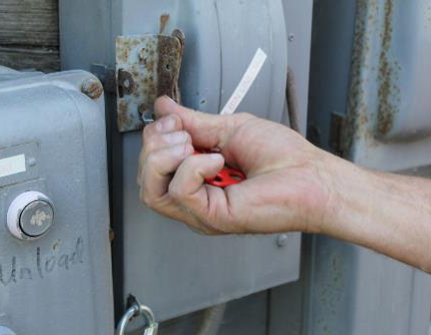
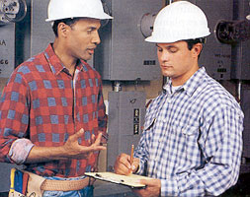
#1 Prepárese para el Apagado
Identifique fuentes de energía
Notifique de Candado/Etiqueta(LOTO) a las personas afectadas
Notes:
Identifique todas las fuentes de energía para el equipo de la máquina que necesitan ser bloqueadas.
Debe haber procedimientos escritos para todo el equipo y maquinaria que indique cuales fuentes de energía tienen, donde están localizadas, el tipo y la magnitud de la fuente de energía.
Antes de iniciar los procedimientos de apagado, notifíquelo a las personas afectadas. Las personas afectadas son aquellas que trabajan en la máquina/equipo que necesita Candado/Etiqueta (LOTO) o personas que están en la zona.
Imágenes: Izquierda: GHSC – K. Richardson. Derecha: LOTO dir.ca.gov/dosh/etools/08_003/images

Slide 20
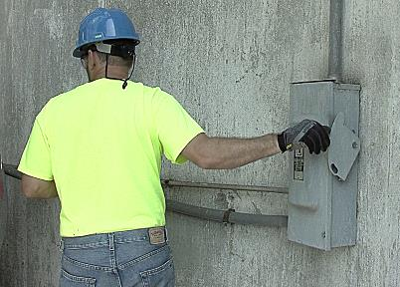
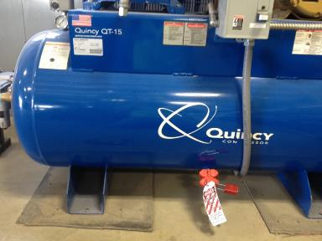
#2 Apague la Máquina
Siga los procedimientos escritos
Desconecte o apague el equipo
Notes:
Desconecte o apague la máquina utilizando los procedimientos normales para detenerla. Debe haber procedimientos escritos que indiquen la manera apropiada para apagar el equipo.
No apagar adecuadamente la máquina/o equipo, puede resultar en otros peligros.
NOTA: Desconectar o apagar el equipo/máquina NO es lo mismo que de-energizar y aislar la energía. Mientras la energía esta temporalmente detenida, no esta bloqueada para llegar hacia el equipo/máquina y el mecanismo de desconexión no queda inoperable por otros.
1910.147(d)(2) Apagado de máquinas o equipo. La máquina o equipo debe ser desconectado o apagado utilizando los procedimientos establecidos para la maquinaria o equipo. Se debe apagar ordenadamente para evitar peligros adicionales o de mayor gravedad a los empleados como resultado de la detención del equipo.
Imagen izquierda: GHSC LOTO Video Cada Vez Todas las Veces. Imagen derecha: GHSC B. Grimm

Slide 21
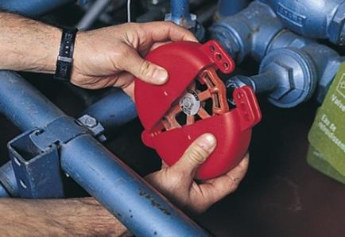
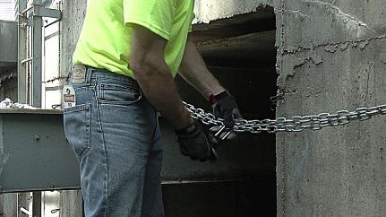
#3 Aísle Fuentes de Energía.
Desconecte o de otra manera, aísle TODAS las fuentes de energía
Libere la energía almacenada
Notes:
Una vez que la máquina/equipo esta apagado, la fuente de energía debe ser aislada. En la mayoría de los casos, la fuente de energía NO es la misma que los mecanismos de “encendido/apagado” .
Por ejemplo – para aislar la energía de un interruptor de luz que ha sido desactivado, el disyuntor que da servicio a esa línea eléctrica, tiene que ser colocado en la posición de APAGADO.
Nota – El dispositivo aislante de energía puede ser un interruptor operado manualmente, interruptor de circuito, una válvula de línea, o un candado Nota: pulsadores, interruptores de selección y otros interruptores de control de circuito, no son considerados dispositivos de aislamiento de energía). En la mayoría de los casos, estos dispositivos tienen lazos o pestañas que se pueden bloquear a un elemento fijo en posición segura (posición sin energía). El dispositivo de candado (o dispositivo de interrupción de energía usando candado) puede ser cualquier dispositivo que tiene la habilidad de asegurar el dispositivo aislante de energía en una posición segura. Desconecte y aísle todas las fuentes de energía. Desactive los dispositivos aislantes de energía para que la máquina o equipo esté aislado de las fuentes de energía.
Imagen izquierda: lockout_tagout_device1 ehs.uscb.edu. Imagen derecha: GHSC LOTO Video Cada Vez, Todas las Veces
1910.147(d)(3) Aislamiento de maquinaria o equipo. Todos los dispositivos aislantes de energía que se necesitan para controlar la energía que va hacia la máquina o equipo, deben estar físicamente ubicados y operados de tal manera que aíslen la máquina o equipo de su fuente(s) de energía.
Después que la fuente de energía ha sido aislada – la energía almacenada debe ser liberada.
1910.147(d)(5) Energía almacenada.
1910.147(d)(5)(i) Después de colocar los dispositivos de candado o etiqueta a los dispositivos de aislamiento de energía, toda la energía almacenada o residual que es potencialmente peligrosa, debe ser liberada, desconectada, restringida, y de otra manera controlada con seguridad.
1910.147(d)(5)(ii) Si existe la posibilidad de re acumulación de energía almacenada a un nivel de peligro, la verificación del aislamiento debe continuar hasta que la revisión o mantenimiento sea completado, o hasta que la posibilidad de tal acumulación ya no exista.

Slide 22
La Energía Almacenada Espera ser Liberada
Energía almacenada (residual) – energía en el sistema que no se utiliza. Proporciona energía cuando se libera.
Tipos:
    Energía Mecánica - en un aparato bajo tensión
    Energía Hidráulica - almacenada en líquido a presión
    Energía Neumática - almacenada en aire a presión
    Energía Gravitacional- en algo que cae
Notes:
Energía almacenada también residual o energía potencial puede ser de diversos tipos. Es energía que existe en el sistema pero no se utiliza. Solamente cuando la energía almacenada es liberada proporciona energía.
Energía almacenada (también residual o energía potencial) es la energía que reside o permanece en el sistema de fuente de alimentación.
Cuando la energía almacenada es liberada de manera descontrolada, los individuos pueden ser aplastados o golpeados por objetos, maquinaria en movimiento, equipo u otros aparatos.
Por ejemplo: si el sistema hidráulico en un camión de granos no es liberado su energía apropiadamente, éste podría caer inesperadamente mientras alguien esta trabajando debajo de el.

Slide 23
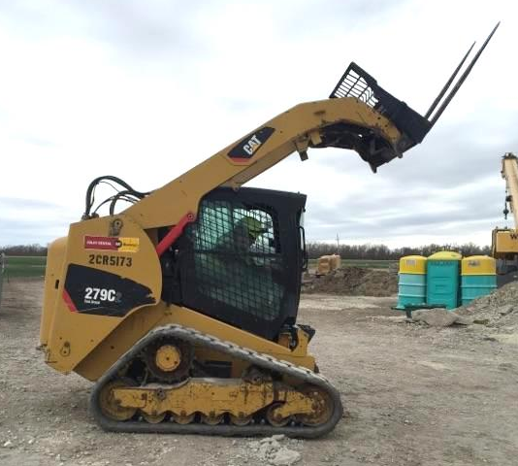
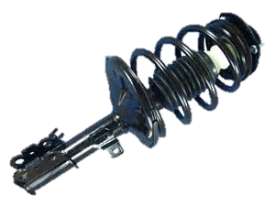
La Energía Almacenada está por Todas Partes
Ejemplos de energía almacenada:
  Baterías de reserva
  Resortes
  Condensadores
  Volantes
  Gravedad – elevados
  Sistemas hidráulicos de elevación
  Presión de aire, gas, vapor, agua
Notes:
Discutir con los participantes que tipos de fuentes de energía almacenada ellos puedan tener en su ambiente de trabajo.
Imagen: GHSC

Slide 24
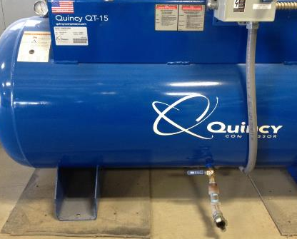
Liberar Energía: Disipar, Restringir
Disipar – utilizar la energía
Restringir – evitar el uso
Métodos:
  Conexión a tierra
  Reposicionamiento
  Sangrado
  Ventilación
  Bloqueo
Notes:
Disipar (utilizar la energía) o restringir (evitar el uso) de energía almacenada.
Los métodos de disipar o restringir la energía almacenada incluyen: conexión a tierra, reposicionamiento, sangrado, ventilación, bloqueo, etc..
Las personas que desarrollan Candado/Etiqueta LOTO deben estar familiarizadas y entender los procedimientos apropiados para disipar o restringir la energía almacenada. Si la energía almacenada no se libera apropiadamente, pueden ocurrir serias lesiones y/o la muerte al trabajador (es).
Los empleadores debe proveer el equipo necesario para disipar o restringir la energía almacenada y aislarla de su fuente.
Imagen: GHSC B. Grimm

Slide 25
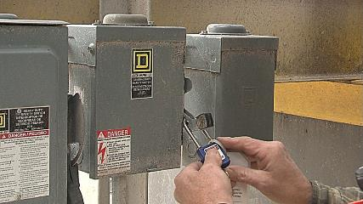
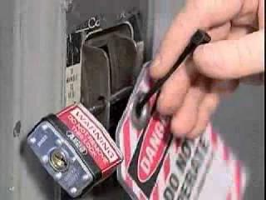
# 4 Candado & Etiqueta
Instale candados en fuentes de energía.
Adjunte etiquetas a candados, máquinas/equipo.
Un candado y etiqueta por persona por máquina o equipo.
Instale Candado
Adjunte Etiqueta
Notes:
Una vez que la energía ha sido aislada de su fuente, ésta es cerrada en su posición con el tipo de dispositivo aislante de energía apropiado (generalmente candados).
Cerrar la fuente de energía en una posición ‘segura’ o ‘apagado’ deja el equipo o máquina inoperable.
Debe haber un candado y etiqueta por cada persona que trabaja en la máquina/equipo y por cada fuente aislante de energía que suministra energía a la máquina/equipo.
Imagen izquierda: GHSC. Imagen derecha
1910.147(d)(4)(i) Los dispositivos de candado o etiqueta deben ser colocados en los dispositivos aislantes de energía por empleados autorizados.
1910.147(d)(4)(ii) Los dispositivos de candado, si existen, deben ser colocados de tal manera que mantendrán los dispositivos aislantes de energía en una posición “segura” o de “apagado”.
1910.147(d)(4)(iii) Los dispositivos de etiqueta, si existen, deberán ser colocados de tan manera que indiquen claramente que esta prohibida la operación o movimiento de dispositivos aislantes de energía que están en posición de “seguro” o “apagado”.
1910.147(d)(4)(iii)(A)Cuando los dispositivos de etiqueta se utilizan con dispositivos aislantes de energía diseñados con la capacidad de ser bloqueados, se debe colocar la etiqueta sujetándola al mismo punto en que se ha colocado el candado.
1910.147(d)(4)(iii)(B) Cuando una etiqueta no se puede adjuntar directamente al dispositivo aislante de energía, la etiqueta debe ser colocada lo mas cerca y seguro posible a dicho dispositivo en una posición que será inmediatamente obvia para cualquiera que intente operar el dispositivo.

Slide 26
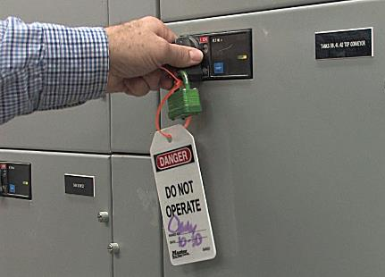
# 5 Prueba!
Pruebe la máquina
Intente encenderla
Verifique que está cerrada
Notes:
Después de colocar los candados y etiquetas, cada fuente de energía debe ser probada para asegurar que ninguna energía está llegando al equipo/máquina. Esto debe hacerse antes de iniciar cualquier trabajo.
Los pasos específicos del procedimiento para verificar que la fuente(s) de energía esta aislada deberán ser escritos para cada pieza de equipo/maquinaria.
Imagen: GHSC – Video Candado/Etiqueta LOTO Cada vez, Todas las Veces
1910.147(d)(6) Verificación de aislamiento. Antes de iniciar el trabajo en máquinas o equipo que ha sido cerrado o etiquetado, el empleado autorizado debe verificar que el aislamiento y des energización de la máquina o equipo se ha realizado.
1910.147(c)(4)(ii)(D) Requerimientos específicos para probar una máquina o equipo para determinar y verificar la efectividad de los dispositivos de candado, dispositivos de etiqueta y otras medidas de control de energía.

Slide 27
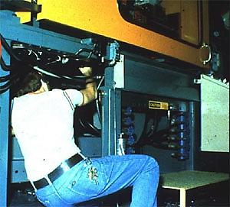
#6 Empezar a Trabajar
Empiece mantenimiento o trabajo de revisión
Complete el trabajo
Remueva herramientas y limpie el áre
  De reporte de herramientas y partes
Equipo está intacto
Notes:
Solamente después de verificar que las fuentes de energía están aisladas, se puede iniciar el trabajo.
La entrada al compartimiento de grano tampoco puede ocurrir hasta que se verifique que el equipo de descarga/transporte está bajo Candado/Etiqueta (LOTO).
Es esencial que después de completar el trabajo, se limpie el área y se retiren las herramientas.
Imagen: OSHA
1910.147(e) Liberación de candado o etiqueta. Antes de desmontar los dispositivos de candado o etiqueta y que la energía sea restaurada a la máquina o equipo, el empleado autorizado debe seguir procedimientos y tomar acciones para asegurar lo siguiente:
1910.147(e)(1) La máquina o equipo. El área de trabajo debe ser inspeccionada para asegurar que elementos no esenciales han sido removidos y para asegurar que los componentes de la máquina o equipo están operacionalmente intactos.

Slide 28
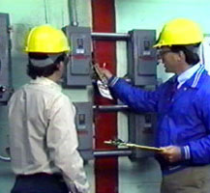
# 7 Notifique a Otros del Encendido
Notifique a las personas afectadas
  Energía se restaura
  Máquina/equipo se reinicia
Asegurar que otros estén a distancia segura
Notes:
Notifique a las personas afectadas por Candado/Etiqueta (LOTO), que el proceso está terminando.
Asegúrese que todas las personas estén a una distancia segura o que estén fuera del área para proceder al encendido.
Imagen: candado en www.dir.ca.gov/dosh/etools/08_003
1910.147(e)(2) Empleados.
1910.147(e)(2)(i) El área de trabajo se debe revisar para asegurarse que todos los empleados han sido ubicados o retirados de forma segura.
1910.147(e)(2)(ii) Después que los dispositivos de candado o etiqueta han sido desmontados y antes que se encienda una máquina o equipo, se debe notificar a los empleados afectados que los dispositivos de candado o etiqueta han sido desmontados.

Slide 29
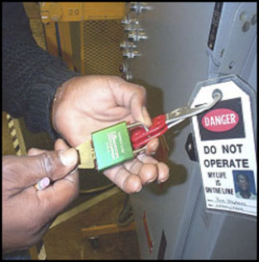
# 8 Libere Candado/Etiqueta
Desmontar dispositivos de candado y etiqueta
  Solo la persona que lo aplicó
Encienda el equipo
Verifique que funciona apropiadamente
Notes:
Los dispositivos de candado/etiqueta solo pueden desmontarse por la persona que los aplicó.
Cuando éstos se remueven, se enciende el equipo utilizando los procedimientos apropiados y verificando que funciona correctamente.
Imagen: OSHA
1910.147(e)(3)La eliminación de dispositivos de candado o etiqueta. Cada dispositivo de candado o etiqueta debe ser desmontado de cada dispositivo aislante de energía por el empleado que aplicó el dispositivo. Excepción al párrafo(e)(3): Cuando el empleado autorizado que aplicó el dispositivo de candado o etiqueta no esta disponible para desmontarlo, el dispositivo puede ser removido bajo la dirección del empleador, con la condición de que los procedimientos específicos y el entrenamiento para esa eliminación hayan sido desarrollados, documentados e incorporados al programa de control de energía del empleador. El empleador debe demostrar que el procedimiento especifico proporciona una seguridad equivalente a la que tiene el empleado autorizado cuando elimina un dispositivo que él instaló. El procedimiento especifico debe incluir como mínimo los siguientes elementos:

Slide 30
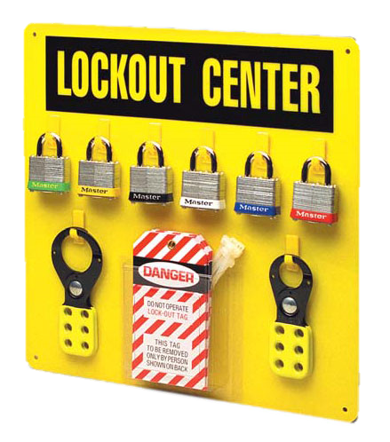
Dispositivos Candado –
Candado/Etiqueta (LOTO)
Solo utilice – LOTO(Candado/Etiqueta)
Empleador lo provee
Estándar – color, forma, tamaño
Durable – soportan el ambiente
Sustancial – evita ser removido
  Fuerza o herramienta para remover
Identifica a la persona
Propiedad de Master Lock®
Notes:
El dispositivo y la etiqueta LOTO necesitan ser reconocidos fácilmente como para LOTO y SOLO utilizados para LOTO. En otras palabras, utilice un tipo de candado diferente del que usa para cerrar un portón, puerta, etc.
Discusión – Los dispositivos de Candado/Etiqueta (LOTO) pueden consistir en: Candado, etiquetas, cadenas, cuñas, llaves de bloqueo, pernos adaptadores, sujetadores de cierre automático, u otros accesorios metálicos.[29 CFR 1910.147(c)(5)(i)].
Discusión – Requerimientos del dispositivo de candado:
Uso singular identificado y solo dispositivos utilizados para Candado/Etiqueta(LOTO). Ejemplo: no se puede utilizar el mismo tipo de candados para Candado/Etiqueta (LOTO) que para propósitos de seguridad como cerrar portones, gabinetes, etc. [29 CFR 1910.147(c)(5)(ii)].
Estandarizado – por color, forma, o tamaño. [29 CFR 1910.147(c)(5)(ii)(B)].
Durable - capaz de soportar el ambiente al que son expuestos(mojado, húmedo, corrosivo, etc.) por el período máximo de tiempo que se espera esté expuesto [29 CFR 1910.147(c)(5)(ii)(A)(1)].
Estandarice el dispositivo de candado dentro de las instalaciones para que los empleados lo identifiquen como un candado LOTO. Utilice el color, forma, o tamaño como estándar. Las etiquetas también deben ser estándar en la impresión y el formato.
Durable & Sustancial – Evite que sea fácil remover el dispositivo. Utilice dispositivos que requieran fuerza sustancial o herramientas tales como cizallas u otras herramientas metálicas de corte.
Identifica a la persona que puso el candado y la etiqueta allí.
Imagen: Biblioteca de Imágenes de Master Lock

Slide 31
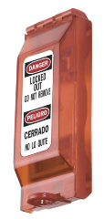
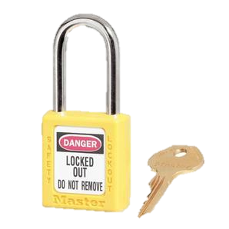
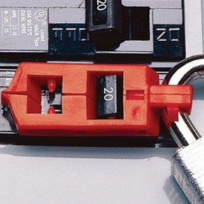
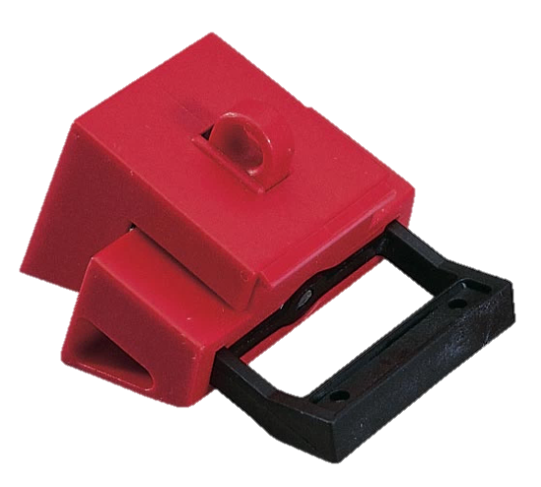
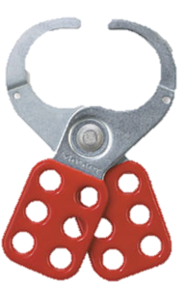
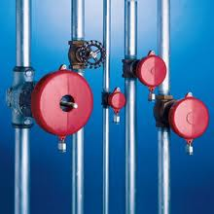
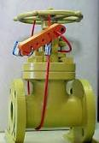
Tipos de Candados LOTO
Candado con llave
Interruptor de pared
Candado en panel de interruptores
Candado de Aldaba
Candado del Interruptor Bipolar
Válvulas
Notes:
Describa los diferentes tipos de candados. Comenzando del lado superior izquierdo hacia el derecho:
Candado de Interruptor de Pared – se puede colocar sobre un interruptor de pared y cerrarlo con candado.
Candado con llave – se utiliza para bloquear un control. La llave se la debe llevar la persona que utiliza este candado. Este debe ser un candado designado. No se puede utilizar para cualquier otra cosa.
Candado de interruptor – Este dispositivo encaja sobre un interruptor en la caja del panel de control eléctrico.
Candado de Interruptor Bipolar – Este dispositivo bloquea el control eléctrico principal al encajar el dispositivo sobre el control.
Candado de válvula – tapas colocadas sobre las válvulas. Los cables también pueden utilizarse.
Candado de aldaba – Este se coloca en un control eléctrico de la misma manera en que se coloca un candado con llave. Luego un candado con llave se coloca a través de uno de los pequeños orificios en el candado. Si mas de una persona esta trabajando en el sistema, cada persona deberá colocar su candado personal en uno de los orificios mas pequeños.
Explique – hay otros tipos de candados para otros tipos de fuentes de energía tales como un candado para cables eléctricos.

Slide 32
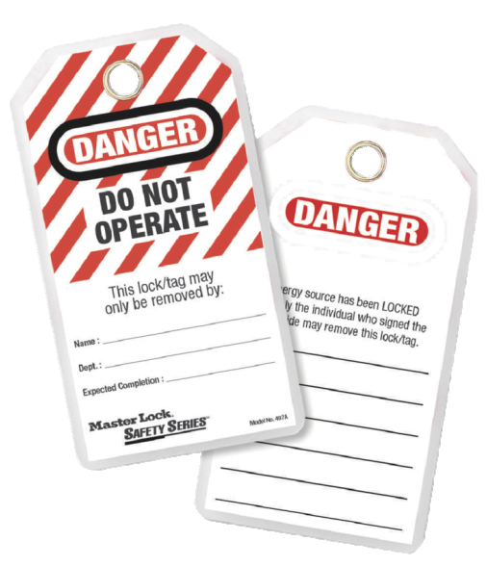
Dispositivos de Etiqueta: Durables, de Bloqueo
Estandarizado – impresión & formato
Durable – soportan el ambiente
  Legible & entendible
Sustancial – adjuntar de forma segura
  No-reusable
  Candado automático
  Fuerza de desbloqueo ≥ 50 lb.
  A mano
Identifica a la persona
Advierte – No Opere, etc.
Notes:
Las etiquetas se deben adjuntar con la mano y asegurarlas para que no se caigan inadvertidamente o sean removidas accidentalmente.
Las etiquetas deben soportar el ambiente y no degradarse, desintegrarse o de otra forma dañarse de modo que la información no esté clara.
La impresión debe ser legible y entendible para todos los empleados.
Las etiquetas necesitan identificar a la persona y tener la fecha – esto debe ser legible!
1910.147(c)(7)(ii) Cuando se utilizan sistemas de etiquetado, los empleados también deben ser entrenados en las siguientes limitaciones de las etiquetas:
1910.147(c)(7)(ii)(A) Las etiquetas son esencialmente dispositivos de advertencia colocados en dispositivos aislantes de energía y no proveen la restricción física en esos dispositivos que se proporciona al utilizar un candado.
1910.147(c)(7)(ii)(B) Cuando una etiqueta se adjunta a un medio aislante de energía, no debe desmontarse sin la autorización de la persona autorizada responsable de ella, y nunca debe ser excluida, ignorada o de lo contrario vencida.
1910.147(c)(7)(ii)(C) Las etiquetas deben ser legibles y entendibles por todos los empleados autorizados, empleados afectados, y todos los demás empleados cuyas operaciones de trabajo son o pueden ser en el área, para que sean efectivas.
1910.147(c)(7)(ii)(D) Las etiquetas y sus medios para adjuntarlas deben hacerse con materiales que soportan las condiciones ambientales encontradas en el lugar de trabajo.
1910.147(c)(7)(ii)(E) Las etiquetas pueden evocar una falsa sensación de seguridad, y su significado debe ser entendido como parte del programa general de control de energía.
1910.147(c)(7)(ii)(F) Las etiquetas deben adjuntarse de forma segura a los dispositivos aislantes de energía para que éstas no se desprendan de forma inadvertida o accidental durante su uso.

Slide 33
Remover el Candado de Emergencia
El empleador puede remover el candado SI el empleado no está disponible.
Empleado NO ESTA en la instalación.
Esfuerzo razonable para informar al empleado.
Empleado sabe que se removió candado.
  Debe saberlo ANTES de regresar al trabajo.
PISTA: Mantener documentación escrita.
Notes:
Algunas veces las personas dejan y olvidan quitar su candado. En estas citaciones, el empleador puede remover el candado siempre que se asegure primero que el empleado ya no se encuentra en las instalaciones.
Es una buena práctica tener un formulario de Remover Candado de Emergencia y mantenerlo en el archivo para documentar por qué el candado fue removido por otra persona.
Excepción al párrafo (e)(3): Cuando el empleado autorizado que aplicó el dispositivo de candado o etiqueta no está disponible para removerlo, ese dispositivo puede ser removido bajo la dirección del empleador, siempre que los procedimientos específicos y el entrenamiento para tal eliminación hayan sido desarrollados, documentados e incorporados al programa de control de energía del empleador. El empleador debe demostrar que el procedimiento específico proporciona una seguridad equivalente a la que tiene el empleado autorizado cuando remueve un dispositivo que él instaló. El procedimiento específico debe incluir como mínimo los siguientes elementos:
1910.147(e)(3)(i) Verificación por parte del empleador que el empleado autorizado, que aplicó el dispositivo, no está en las instalaciones:
1910.147(e)(3)(ii) Haciendo todos los esfuerzos razonables para comunicarse con el empleado autorizado e informarle que su dispositivo de candado o etiqueta ha sido removido; y
1910.147(e)(3)(iii) Asegurar que el empleado autorizado tiene este conocimiento antes que el (ella) reanude su trabajo en la instalación.

Slide 34
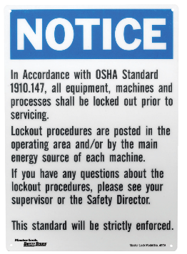
Programa de Control de Energía
Candado/Etiqueta (LOTO)
Procedimientos de Control de Energía (LOTO)
Entrenamiento para Empleados
Inspecciones Periódicas
Política de Vigilancia
Escrito
Protección Completa a los Empleados
Propiedad de Master Lock®
Notes:
Los empleadores son responsables de establecer un programa de control de energía que asegure que Candado/Etiqueta (LOTO) se hará antes que cualquier empleado desarrolle una revisión o mantenimiento en una máquina o equipo.
IMPORTANTE INFATIZAR – el programa, especialmente uno que incluya solo Etiqueta, debe ofrecer protección completa al empleado.
OSHA 1910.47(c) describe lo que un programa de control de energía debe incluir.
Explique que los pasos de procedimiento específicos deben estar por escrito para todo el equipo y maquinaria y debe explicar como apagar el equipo, aislar, bloquear, y asegurar la máquina/equipo para controlar a la fuente de energía de energización inesperada, encendido o liberación de energía almacenada.
Dispositivos – el programa también debe proveer pasos específicos referentes a la colocación, remoción o transferencia de los dispositivos de candado.
Responsabilidad – el programa necesita abordar a quien es empleado autorizado con responsabilidad para Candado/Etiqueta (LOTO).
Prueba – son requisitos para probar máquinas/equipo para asegurar que las medidas de control de energía y los dispositivos hayan aislado las fuentes de energía.
Importante enfatizar – con el fin de cumplir, este debe ser un programa ESCRITO.
1910.147(c)(1) Programa de control de energía. El empleador debe establecer un programa que consiste en procedimientos de control de energía, entrenamiento para empleados e inspecciones periódicas para asegurar que antes de que un empleado desarrolle cualquier revisión o mantenimiento en una máquina o equipo donde la energización inesperada, el encendido o liberación de energía almacenada pueda ocurrir y causar daño, ésta máquina o equipo debe ser aislada de su fuente de energía y quedar inoperable.
Los procedimientos deben describir clara y específicamente el alcance, propósito, autorización, reglas y técnicas que serán utilizadas para el control de energía peligrosa y los medios para su cumplimiento incluyendo, pero no limitado a, lo siguiente:
1910.147(c)(4)(ii)(A) Una declaración específica del uso deseado del procedimiento;
1910.147(c)(4)(ii)(B) Pasos específicos del procedimiento para apagar, aislar, bloquear y asegurar máquinas o equipo para controlar energía peligrosa;
1910.147(c)(4)(ii)(C) Pasos específicos del procedimiento para la colocación, remoción y transferencia de dispositivos de candado o dispositivos de etiqueta y la responsabilidad sobre éstos; y
1910.147(c)(4)(ii)(D) Requerimientos específicos para probar una máquina o equipo para determinar y verificar la efectividad de los dispositivos de candado, dispositivos de etiqueta, y otras medidas de control de energía.

Slide 35
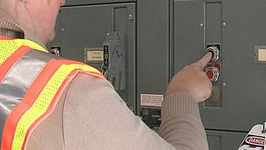
Prueba – en Procedimiento Candado/Etiqueta (LOTO)
Procedimientos de Control de Energía
Alcance & Propósito
  Como utilizarlo
Pasos para controlar energía
  Apagar, aislar, bloquear, asegurar
Dispositivos LOTO – colocar, remover, transferir
Identificar a persona responsable
Prueba – pasos específicos
Notes:
Los empleadores son responsables de establecer un programa de control de energía que asegure que Candado/Etiqueta (LOTO) se hará antes que cualquier empleado desarrolle revisión o mantenimiento en una máquina o equipo.
IMPORTANTE ENFATIZAR – el programa, especialmente el que incluye solo Etiqueta, debe ofrecer completa protección al empleado.
OSHA 1910.47(c) describe lo que un programa de control de energía debe incluir.
Explique que los pasos de procedimiento específicos deben estar por escrito para todo el equipo y maquinaria y debe explicar como apagar el equipo, aislar, bloquear, y asegurar la máquina/equipo para controlar a la fuente de energía de energización inesperada, encendido o liberación de energía almacenada.
Dispositivos – el programa también debe proveer pasos específicos referentes a la colocación, remoción o transferencia de los dispositivos de candado.
Responsabilidad – el programa necesita abordar a quien es empleado autorizado con responsabilidad para Candado/Etiqueta (LOTO).
Prueba – son requisitos para probar máquinas/equipo para asegurar que las medidas de control de energía y los dispositivos hayan aislado las fuentes de energía.
Importante enfatizar – con el fin de cumplir, este debe ser un programa ESCRITO.
Imagen: GHSC Reduciendo los Riesgos en la Entrada al Compartimiento de Granos - video
1910.147(c)(1) Programa de control de energía. El empleador debe establecer un programa que consiste en procedimientos de control de energía, entrenamiento para empleados e inspecciones periódicas para asegurar que antes de que un empleado desarrolle cualquier revisión o mantenimiento en una máquina o equipo donde la energización inesperada, el encendido o liberación de energía almacenada pueda ocurrir y causar daño, ésta máquina o equipo debe ser aislada de su fuente de energía y quedar inoperable. Los procedimientos deben describir clara y específicamente el alcance, propósito, autorización, reglas y técnicas que serán utilizadas para el control de energía peligrosa y los medios para su cumplimiento incluyendo, pero no limitado a, lo siguiente:
1910.147(c)(4)(ii)(A) Una declaración específica del uso deseado del procedimiento;
1910.147(c)(4)(ii)(B) Pasos específicos del procedimiento para apagar, aislar, bloquear y asegurar máquinas o equipo para controlar energía peligrosa;
1910.147(c)(4)(ii)(C) Pasos específicos del procedimiento para la colocación, remoción y transferencia de dispositivos de candado o dispositivos de etiqueta y la responsabilidad sobre éstos; y
1910.147(c)(4)(ii)(D) Requerimientos específicos para probar una máquina o equipo para determinar y verificar la efectividad de los dispositivos de candado, dispositivos de etiqueta, y otras medidas de control de energía.

Slide 36
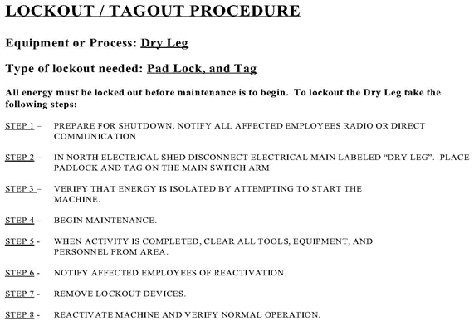
EJEMPLO
Notes:
Slide Translation
PROCEDIMIENTO CANDADO/ETIQUETA
Equipo o Proceso: “Dry Leg”
Tipo de Cierre que se necesita: Candado con llave y Etiqueta
Toda la energía debe cerrarse antes de que comience el proceso de mantenimiento. Para el cierre/ etiquetado de “Dry Leg” tome los siguientes pasos:
Paso 1: Prepárese para el apagado, notifique a todo el personal afectado por radio o por comunicación directa.
Paso 2: En North Electrical Shed, desconecte el control eléctrico central etiquetado con “Dry Leg.” Coloque el candado con llave y etiqueta en el brazo del interruptor central.
Paso 3: Verifique que la energía se ha aislado al intentar encender la maquinaria.
Paso 4: Comience el mantenimiento.
Paso 5: Cuando se complete el mantenimiento, despeje el área de todas las herramientas, el equipo, y trabajadores.
Paso 6: Notifique a todo el personal afectado de la reactivación de energía.
Paso 7: Remueva los candados.
Paso 8: Ponga en marcha la maquinaria y verifique que opera normalmente.
Explique – este es un ejemplo de un procedimiento para candado/etiqueta utilizado con un “dry leg”.
Discusión – Cada candado individual debería tener una sola llave en posesión de la persona que aplicó el candado. La imagen inferior derecha muestra donde se deben guardar los candados.
Una vista al procedimiento – Una persona quita la energía al equipo y coloca un candado, con su nombre, en la fuente de energía. Una etiqueta(imagen al centro) se colocaría en la pieza de maquinaria/equipo para dejar que los demás sepan que está cerrado. Después de colocar el candado y la etiqueta, el trabajador deberá probar el equipo ( para asegurarse que la fuente de energía esta apagada) antes de intentar cualquier revisión, reparaciones, mantenimiento, etc. Al terminar, el trabajador debe revisar para estar seguro que nadie mas está cerca de la máquina y que no hay otros candados en la máquina. Si todo esta despejado, se desmonta el candado y se energiza la máquina, se remueve la etiqueta.
Explique – Los clips con múltiples orificios (superior derecha o inferior derecha) permite que se utilicen múltiples candados en situaciones donde más de un empleado está trabajando. También se utiliza cuando una persona está trabajando en un área y no se da cuenta que otra persona esta trabajando en otra área de la máquina/equipo.

Slide 37
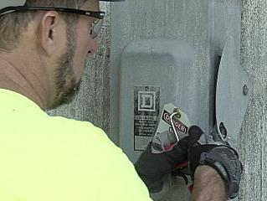
¿Quién Necesita Entrenamiento Candado/Etiqueta (LOTO)?
TODOS los trabajadores necesitan entrenamiento de acuerdo a su exposición a Candado/Etiqueta (LOTO).
OSHA identifica:
  Empleado Autorizado – desarrolla LOTO
  Empleado Afectado – opera máquina o equipo o trabaja en el área donde se hace LOTO
Notes:
Imagen: GHSC – Reduciendo Riesgos en la Entrada al Compartimiento de Granos – video
Most all workers in a grain handling environment will need some LOTO training as most all workers will be efffected by LOTO at some point. They should understand when LOTO should be done and to recognize when LOTO has been done – i.e., understand what the tags mean and and know they cannot turn on that energy source. They need to particularly know what they should NOT do if an energy source is present – such as stick a hand in a machine to unclog it.
They need to understand how LOTO is one in their specific workplace – who is authorized to do it. An authorized employee is someone who has received training on how to perform LOTO. In many grain facilities all employees are trained how to perform LOTO. If a person is trained to perform LOTO they should know they types of energy, the scope of energy, the proper shut-down procedures and the correct way to isolate and lock out the energy sources for each piece of equipment. They will also be trained in the correct way to test LOTO and to start-up the machineray after LOTO is done.
1910.147(b) Definiciones que aplican a esta sección.
Empleado afectado. Un empleado cuyo trabajo requiere que el/ella opere o utilice una máquina o equipo en la que se está realizando una revisión o mantenimiento bajo candado o etiqueta, o cuyo trabajo requiere que el/ella esté en el área donde se realiza la revisión o mantenimiento.
Empleado autorizado. Una persona que cierra o etiqueta maquinas o equipo para realizar revisión o mantenimiento en esa máquina o equipo. Un empleado afectado se convierte en empleado autorizado cuando sus deberes incluyen realizar revisión o mantenimiento cubiertos por esta sección.
1910.147(c)(7)(i) El empleador deberá proveer entrenamiento para asegurar que el propósito y la función del programa de control de energía sean entendidos por los empleados y que el conocimiento y destrezas requeridas para la aplicación segura, uso y desmontaje de los controles de energía, sean adquiridos por los empleados. El entrenamiento debe incluir lo siguiente:
1910.147(c)(7)(i)(A) Cada empleado autorizado debe recibir entrenamiento en reconocimiento de las fuentes de energía peligrosa aplicables, el tipo y la magnitud de la energía disponible en el lugar de trabajo, y los métodos y medios necesarios para el aislamiento y control de energía.
1910.147(c)(7)(i)(B) Cada empleado afectado debe ser instruido en el propósito y el uso del procedimiento de control de energía.
1910.147(c)(7)(i)(C) Todos los demás empleados cuyas operaciones de trabajo son o pueden ser en un área donde se podría utilizar los procedimientos de control de energía, deben ser instruidos acerca del procedimiento, y acerca de la prohibición relacionada a los intentos de poner en marcha o suministrar energía a las máquinas o equipo que están cerradas o etiquetadas.

Slide 38
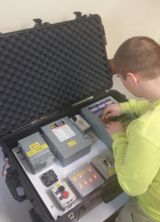
Entrenamiento para TODOS los Trabajadores - Candado/Etiqueta (LOTO)
TODOS – deben conocer, entender y ser capaces de seguir los procedimientos LOTO.
Propósito y función de LOTO
El uso de LOTO
Procedimientos
Prohibir la puesta en marcha si LOTO está aplicado
Limitaciones del sistema solo- Etiquetado
Notes:
Imagen: GHSC D. Gathier
Train all employees on the company LOTO procedures and their specific roles and responsibiilities.
In many work environments, all employees may be trained to perform LOTO. If this is the case, ensure all employees know all the energy sources, the scope of energy as well as the correct shut-down procedures for the equipment, how to properly isolate and lock out energy and the correct start-up proceudres. These should all be written down.
Entrenamiento y comunicación.
1910.147(c)(7)(i) El empleador deberá proveer entrenamiento para asegurar que el propósito y la función del programa de control de energía sean entendidos por los empleados y que el conocimiento y destrezas requeridas para la aplicación segura, uso y desmontaje de los controles de energía, sean adquiridos por los empleados. El entrenamiento debe incluir lo siguiente:
1910.147(c)(7)(i)(A) Cada empleado autorizado debe recibir entrenamiento en reconocimiento de las fuentes de energía peligrosa aplicables, el tipo y la magnitud de la energía disponible en el lugar de trabajo, y los métodos y medios necesarios para el aislamiento y control de energía.
1910.147(c)(7)(i)(B) Cada empleado afectado debe ser instruido en el propósito y el uso del procedimiento de control de energía.
1910.147(c)(7)(i)(C) Todos los demás empleados cuyas operaciones de trabajo son o pueden ser en un área donde se podría utilizar los procedimientos de control de energía, deben ser instruidos acerca del procedimiento, y acerca de la prohibición relacionada a los intentos de poner en marcha o suministrar energía a las máquinas o equipo que están cerradas o etiquetadas.
1910.147(c)(7)(ii) Cuando se utilizan sistemas de etiqueta, los empleados también deben ser entrenados en las siguientes limitaciones de etiquetas:

Slide 39
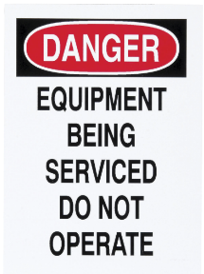
Solo Etiqueta:
Reglas & Limitaciones
Solo Advertencia!
NO provee restricción física
Falsa sensación de seguridad
Proveer completa protección al empleado
Solo el propietario puede desmontar
Prohibido poner en marcha
Mantener el dispositivo aislante en la posición de “apagado”
  Fácilmente visible
Notes:
El sistema solo-etiqueta debe ser usado en circunstancias limitadas.
Todos deben entender el significado de la etiqueta y que ellos NO deben desmontar las etiquetas o suministrar energía al equipo.
Si el empleador utiliza el programa de solo-etiqueta en las máquinas o equipo cuyas fuentes de energía PUEDEN ser cerradas, el empleador debe demostrar que esto ofrece el mismo nivel de protección que el candado.
1910.147(c)(2)(ii)Si un dispositivo aislante de energía puede ser cerrado, el programa de control de energía del empleador bajo el párrafo (c)(1) de esta sección debe utilizar candado, a menos que el empleador pueda demostrar que la utilización de un sistema de etiqueta proveerá completa protección al empleado como lo establece el párrafo (c)(3) de esta sección.
1910.147(c)(3)(i)Cuando un dispositivo de candado es utilizado en un dispositivo aislante de energía que es capaz de ser cerrado, el dispositivo de etiqueta se colocara en el mismo lugar que el dispositivo de candado, y el empleador deberá demostrar que el programa de etiquetado proveerá un nivel de seguridad equivalente al que se obtiene al utilizar el programa de candado.
1910.147(c)(7)(ii) Cuando se utilizan sistemas de etiquetado, los empleados también deben ser entrenados en las siguientes limitaciones de las etiquetas:
1910.147(c)(7)(ii)(A) Las etiquetas son esencialmente dispositivos de advertencia colocados en dispositivos aislantes de energía, y no proveen la restricción física que provee un candado.
1910.147(c)(7)(ii)(B) Cuando una etiqueta es colocada en un medio de aislamiento de energía, no debe ser desmontada sin la autorización de la persona responsable de ella, y nunca debe ser excluida, ignorada, o de otra forma vencida.
1910.147(c)(7)(ii)(C) Las etiquetas deben ser legibles y entendibles por todos los empleados autorizados, empleados afectados, y todos los demás empleados cuyas operaciones de trabajo son o pueden ser en el área, para que éstas sean efectivas.
1910.147(c)(7)(ii)(D) Las etiquetas y sus medios para adjuntarlas deben hacerse con materiales que soportan las condiciones ambientales encontradas en el lugar de trabajo.
1910.147(c)(7)(ii)(E) Las etiquetas pueden evocar una falsa sensación de seguridad, y su significado debe ser entendido como parte del programa general de control de energía.
1910.147(c)(7)(ii)(F) Las etiquetas deben adjuntarse de forma segura a los dispositivos aislantes de energía para que éstas no se desprendan de forma inadvertida o accidental durante su uso.
1910.147(c)(3)(ii)En demostración que un nivel de seguridad es logrado en el programa de etiquetado que es equivalente al nivel de seguridad obtenido al utilizar el programa de candado, el empleador deberá demostrar un pleno cumplimiento de todas las disposiciones de etiquetado que tiene esta norma junto a tales elementos adicionales como sean necesarios para proveer una seguridad disponible equivalente al uso de un dispositivo de candado. Medios adicionales que deben considerarse como parte de la demostración de protección completa al empleado deben incluir la implementación de otras medidas de seguridad tales como el desmontaje de un elemento de circuito aislante, bloqueo de un interruptor de control, apertura de un dispositivo de desconexión adicional o remover una manija de válvula para reducir la probabilidad de activación inadvertida.

Slide 40
“Debe conocer” para realizar Candado/Etiqueta LOTO
Empleado Autorizado – Persona que realiza Candado/Etiqueta LOTO.
Entrenamiento Adicional
Reconocer fuentes de energía peligrosa
Tipo & magnitud de fuentes de energía presentes
Como aislar & controlar energía
  Métodos
  Medios
Notes:
Personas designadas deben desempeñar Candado/Etiqueta LOTO. Éstos son empleados autorizados.
El entrenamiento para empleados autorizados debe ensenarles a identificar fuentes de energía peligrosa. Ellos también necesitan conocer y entender los tipos de fuentes de energía en las instalaciones y la magnitud de ellas, electricidad 120 vs. 240 por ejemplo.
La persona autorizada también debe saber COMO aislar y controlar las fuentes de energía.
Entrenamiento y comunicación.
1910.147(c)(7)(i) El empleador deberá proveer entrenamiento para asegurar que el propósito y la función del programa de control de energía sean entendidos por los empleados y que el conocimiento y destrezas requeridas para la aplicación segura, uso y desmontaje de los controles de energía, sean adquiridos por los empleados. El entrenamiento debe incluir lo siguiente:
1910.147(c)(7)(i)(A) Cada empleado autorizado debe recibir entrenamiento en reconocimiento de las fuentes de energía peligrosa aplicables, el tipo y la magnitud de la energía disponible en el lugar de trabajo, y los métodos y medios necesarios para el aislamiento y control de energía.
1910.147(c)(7)(i)(B) Cada empleado afectado debe ser instruido en el propósito y el uso del procedimiento de control de energía.
1910.147(c)(7)(i)(C) Todos los demás empleados cuyas operaciones de trabajo son o pueden ser en un área donde se podría utilizar los procedimientos de control de energía, deben ser instruidos acerca del procedimiento, y acerca de la prohibición relacionada a los intentos de poner en marcha o suministrar energía a las máquinas o equipo que están cerradas o etiquetadas.
1910.147(c)(7)(ii) Cuando se utilizan sistemas de etiqueta, los empleados también deben ser entrenados en las siguientes limitaciones de etiquetas:

Slide 41
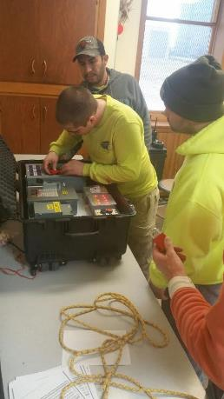
Vuelva a Entrenar si hay Cambios - Candado/Etiqueta LOTO
Vuelva a entrenar empleados cuando:
Cambio ocurre:
  Asignaciones de trabajo
  Equipo
  Procedimientos
  Proceso
Inspección - necesidad o incapacidad
Certificar entrenamiento – nombre & fecha
  Mantener entrenamiento actualizado
Notes:
Siempre que haya un cambio en equipo, procedimientos, políticas o asignaciones de trabajo, los trabajadores deben ser entrenados nuevamente.
Todo entrenamiento debe ser documentado y certificado con los nombres del participante y la fecha del entrenamiento.
Las inspecciones anuales y otras, pueden mostrar que el programa Candado/Etiqueta LOTO tiene problemas o no se está utilizando correctamente. Si esto ocurre, debe volver a entrenar a los empleados.
Imagen: GHSC D. Gaither
1910.147(c)(7)(iii) Re-entrenamiento de empleados.
1910.147(c)(7)(iii)(A) El re-entrenamiento debe ser provisto para todos los empleados autorizados y empleados afectados siempre que haya un cambio en las asignaciones de trabajo, un cambio en las máquinas, equipo o procesos que presenten un nuevo peligro, o cuando hay un cambio en los procedimientos de control de energía.
1910.147(c)(7)(iii)(B) Re-entrenamiento adicional se llevará a cabo cuando haya una inspección periódica en el párrafo (c)(6) de esta sección revela, o cuando el empleador tiene la razón de creer que hay desviaciones o deficiencias en el conocimiento del empleado o en el uso de los procedimientos de control de energía.
1910.147(c)(7)(iii)(C) El re-entrenamiento debe restablecer la capacidad del empleado e introducir métodos de control y procedimientos nuevos o revisados, según sea necesario.
1910.147(c)(7)(iv) El empleador debe certificar que el entrenamiento se ha logrado y se mantiene actualizado. La certificación debe tener el nombre de cada empleado y las fechas de entrenamiento.
1910.147(c)(8) Aislamiento de energía. Cierre o etiquetado debe desempeñarse únicamente por los empleados autorizados que están desempeñando la revisión o mantenimiento.
1910.147(c)(9) Notificación a empleados. Los empleados afectados deben ser notificados, por el empleador o el empleado autorizado, de la aplicación y desmontaje de los dispositivos de candado o los dispositivos de etiqueta. La notificación debe darse antes que los controles sean aplicados, y después de que éstos se desmonten de la máquina o equipo.

Slide 42

Inspección Periódica
Documentación anual
Procedimientos de revisión
Conductas del empleado autorizado
Identificar & corregir
  Desviaciones o deficiencias
Revisar cada empleado autorizado
Revisar cada procedimiento LOTO
Notes:
Los programas de Control de Energía Peligrosa deben tener un procedimiento de revisión y deben tener inspecciones periódicas anualmente. El propósito es asegurar que Candado/Etiqueta LOTO se está haciendo, los procedimientos se siguen, y para determinar si hay desviaciones de las prácticas o deficiencias que deben abordarse.
La inspección se desempeña por un empleado autorizado, pero ellos no pueden inspeccionar un procedimiento que ellos estén utilizando.
Los roles y responsabilidades de los empleados autorizados también deben revisarse con ellos.
Después que la inspección se ha completado, el empleador la certifica al identificar la máquina o equipo, el procedimiento de control de energía, fecha, empleados incluidos en la inspección y la persona que realizó la inspección.
La inspección es útil para determinar si los procedimientos escritos reflejan con precisión el proceso de aislamiento de energía y candado incluyendo cualquier información faltante o desactualizada, y/o la habilidad de los empleados autorizados para seguir los procedimientos.
Muchos han encontrado que es útil establecer un calendario rotativo de inspección anual para asegurar que todos los procedimientos sean revisados y actualizados.
1910.147(c)(6) Inspección periódica.
1910.147(c)(6)(i) El empleador deberá conducir una inspección periódica del procedimiento de control de energía al menos anualmente para asegurar que el procedimiento y los requisitos de esta norma se están siguiendo.
1910.147(c)(6)(i)(A) La inspección periódica se debe desempeñar por un empleado autorizado distinto de el(los) que están utilizando el procedimiento de control de energía que se está inspeccionando.
1910.147(c)(6)(i)(B) La inspección periódica se realizará para corregir cualquier desviación o deficiencia que se haya identificado.
1910.147(c)(6)(i)(C) Donde se utilice candado para hacer control de energía, la inspección periódica deberá incluir una revisión, entre el inspector y el empleado autorizado, sobre las responsabilidades del empleado que está bajo el procedimiento de control de energía que está siendo inspeccionado.
1910.147(c)(6)(i)(D) Donde se utilice etiqueta para el control de energía, la inspección periódica debe incluir una revisión, entre el inspector y cada empleado autorizado y empleado afectado, de las responsabilidades del empleado que está bajo el procedimiento de control de energía que está siendo inspeccionado, y los elementos establecidos en el párrafo (c)(7)(ii) de esta sección.
1910.147(c)(6)(ii) El empleador deberá certificar que las inspecciones periódicas se han realizado. La certificación debe identificar la máquina o equipo donde se utilizó el procedimiento de control de energía, la fecha de inspección, el empleado incluido en la inspección, y la persona que realizó la inspección.

Slide 43
Por qué Candado/Etiqueta (LOTO) en Granjas
Padre e hijo discuten la necesidad de revisar un transportador transversal que está sobre el compartimiento de grano.
Ninguna responsabilidad se asignó.
Papá revisó el transportador; no le gustó lo que escuchó.
Papá subió al compartimiento de grano y su brazo quedó atascado en la máquina.
Hijo decide revisar la máquina.
El padre perdió su antebrazo.
Notes:
Discutir este incidente de la vida real. Tienen los miembros de la audiencia circunstancias similares?
If they had LOTO procedures in place:
Dad would have his arm
Son would not have GUILT.

Slide 44
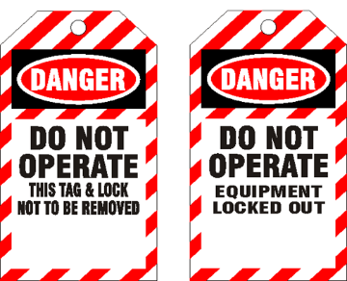
Implementar Candado/Etiqueta (LOTO) para granjas
Desarrollar procedimientos
Comunicarse
Poner etiqueta – Advertir a otros
Utilizar candados
Alternativas
  Mecanismo de cierre o seguro
Utilizar ambos CANDADOS y ETIQUETAS es muy recomendable para granjas
Notes:
Mecanismos de cierre o seguro pueden ser las bandas sujetadoras, por ejemplo.
Discutir las maneras de implementar el sistema Candado/Etiqueta LOTO en una granja.
Para la audiencia de una granja – ¿Quien ha escuchado o conoce de Candado/Etiqueta LOTO?
¿Quien podría ser “entrenado” en una granja?
¿Quien podría ser una persona autorizada?
¿Como podrían escribir/establecer procedimientos Candado/Etiqueta LOTO fácilmente?
¿Cuanto cuesta el equipo de Candado/Etiqueta LOTO ? Las etiquetas pueden ser accesibles como a $1 cada pieza. Hay plantillas disponibles para hacer sus propias etiquetas. Un paquete grande de bandas sujetadoras cuesta entre $10-$15. Los candados cuestan como $15 cada uno; $10 por un candado de fusible. Un estuche con equipo Candado/Etiqueta LOTO cuesta entre $150 - $200.
Pregunte – ¿Valdrá la pena invertir menos de $500 en la seguridad que Candado/Etiqueta LOTO proporcionará?
Recuerde – Candado/Etiqueta LOTO es una PRÁCTICA RECOMENDADA para granjas y un REQUISITO para instalaciones comerciales.

Slide 45

ACTIVIDAD GRUPAL - LOTO
Notes:
ACTIVIDAD – Si la caja de demostración LOTO está disponible para entrenamiento – permita que los participantes realicen el proceso LOTO. De otra manera, con un estuche de LOTO, permita que los participantes cierren varias fuentes de energía, tales como un interruptor de luz, un enchufe y un interruptor si es posible. Mezcle las llaves y los candados y pídales que encuentren el que coincida correctamente, especialmente si la audiencia es joven o no está familiarizada con Candado/Etiqueta LOTO.
PROPOSITO: Entender el concepto y proceso implicado en quitar la energía y aislar la energía peligrosa.
DESCRIPCIÓN: Los participantes practicarán los principios de control de energía en una herramienta de aprendizaje simulado. Los participantes tendrán que apagar, quitar la energía, y aislar la energía a diversas fuentes apropiadamente; cerrarlo y etiquetarlo; y verificar el aislamiento de la energía. Si la fuente de energía no fue aislada apropiadamente, sonará una alarma. El participante comenzará el proceso nuevamente hasta que las fuentes de energía estén aisladas y verificadas apropiadamente.
Duración: 15 – 30 minutos dependiendo de la participación de la audiencia
Materiales: Caja de demostración Candado/Etiqueta LOTO
INSTRUCCIONES:
Entrenador/Instructor demostrará a los participantes los diferentes tipos de fuentes de energía.
Ya sea individualmente o en grupos, los participantes intentarán quitar la energía, aislar, usar Candado/Etiqueta LOTO y verificar el aislamiento de energía apropiadamente.

